Slide 1
Муниципальное общеобразовательное учреждение «Средняя школа № 1» Инновационный проект
г . Переславль-Залесский, 2023

Slide 2
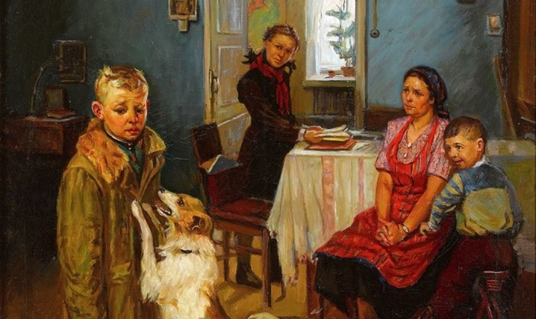

Slide 3
Актуальность проекта
Проблема обучения и воспитания разных категорий учащихся с риском школьной неуспешности находится в фокусе педагогических исследований постоянно
Неправильно сформировавшееся отношение современных школьников к учению
Недостаток необходимых педагогических компетенций, а также учебных и методических материалов для работы с неуспешными детьми
Рост числа детей с проблемами общего поведения и обучения
Доля учащихся 8-9 классов, которые не достигают необходимого минимума функциональной грамотности, составляет 8%
Доля учащихся 8-9 классов с низким уровнем функциональной грамотности составляет 30%

Slide 4
Тема проекта Система методического сопровождения процесса преодоления школьной неуспешности обучающихся в условиях образовательной организации

Slide 5
Инновационная составляющая проекта
.
ВЕКТОРНЫЙ ПОДХОД

Slide 6
Цель проекта
Разработка системы методического сопровождения процесса преодоления школьной неуспешности с использованием векторного подхода и ее внедрение в образовательный процесс для поддержки детей с риском учебной неуспешности, для повышения качества образования и уровня образовательных результатов

Slide 7
Задачи проекта
Провести комплекс мероприятий по выявлению причин школьной неспешности и наметить пути их устранения.
Спланировать комплекс мероприятий по профилактике и преодолению школьной неуспешности, составить дорожную карту.
Провести внутрифирменное обучение педагогов для повышения уровня компетентности по работе с неуспевающими.
Скорректировать подходы к процессу обучения и воспитания учащихся.
Собрать методические материалы для снижения риска учебной неуспешности.
Распространить успешные практики в муниципальной системе образования.

Slide 8
Сроки реализации проекта
сентябрь 2026
октябрь 2023
3 года

Slide 9
Основные направления
Работа с обучающимися
Работа с родителями
Работа с педагогами
Работа с социальными партнерами

Slide 10
Этапы проекта
Подготовительный (1 год)
Основной (1 год)
Обобщающий (1 год)

Slide 11
Подготовительный этап
Мероприятия
Прогнозируемые результаты
обеспечена готовность школы к реализации проекта;
сформирована модель системы методического сопровождения процесса преодоления школьной неуспешности;
разработаны мероприятия, ориентированные на личное развитие, формирование социально значимых навыков;
подготовлены программы профессионального развития учителей
моделирование проекта
подготовка условий для его выполнения
проведение проблемно-ориентированного анализа стартовых возможностей школы и педагогического коллектива
создание управленческой команды;
организация основных направлений и мероприятий

Slide 12
Основной этап
Мероприятия
Прогнозируемые результаты
создание условий для апробации системы, направленной на повышение качества образования и уровня воспитанности обучающихся школы;
реализация программ по совершенствованию методической системы школы, плана мероприятий по привлечению социальных партнеров
организация деятельности по обобщению и распространению опыта реализации проекта
апробирована система методического сопровождения процесса преодоления школьной неуспешности;
выявлены риски, возникающие на этапе апробации системы;
создан банк современных технологий и методик, направленных на повышение качества обучения;
подготовлены методические материалы по результатам проекта

Slide 13
Обобщающий этап
Мероприятия
Прогнозируемые результаты
подготовлен аналитический отчет по достижению основных показателей проекта;
подготовлены методические рекомендации по формированию социально значимых интересов обучающихся;
подготовлен план распространения результатов проекта по внедрению системы преодоления школьной неуспешности.
реализация мероприятий, направленных на распространение результатов, полученных на предыдущих этапах и обмен опытом
проведение мониторинга достижений основных показателей проекта и оценка его эффективности

Slide 14
Ресурсное обеспечение проекта
Проектная команда
Руководитель проекта – директор школы Сурнина Е.М.;
Кураторы - Большакова Н.С., заместитель директора по УВР, Миловидова Л.А., заместитель директора по УВР в начальной школе
Координаторы проекта – Фуфаева Н.В., заместитель директора по УВР, Дунаева О.А., заместитель директора по ВР, Пятибратова Е.Е., учитель начальных классов, заместитель директора по УВР, Тюканова Н.А., педагог-психолог, Лазарева Е. А., учитель начальных классов, психолог (начальная школа), Тарасова В.В., учитель информатики.

Slide 15
Возможные риски
Кадровые: дефицит кадров, старение кадров, низкая мотивация, формальный подход к деятельности, низкая успеваемость
Изменение внешних условий: радикальная реформа структуры и содержания образования или непоследовательное осуществление политики в области образования
Недостаточность ресурсов: методического инструментария; трудность прогнозирования роста или снижения доли детей с рисками учебной неуспешности
Недостаточная мотивация учащихся в личностном самосовершенствовании, несформированность гражданской позиции некоторых учащихся, нежелание принимать участие в общественной жизни школы
Низкая активность родителей
Финансовые: дефицит финансирования

Slide 16
Пути минимизации рисков
Поощрять педагогов, работающих в рамках проекта, из стимулирующего фонда, создавать мотивационную среду для привлечения молодых специалистов
Проводить анализ содержания образования и строить работу в соответствии с ним
Использовать опыт работы, накопленный педагогическим коллективом школы, взаимодействовать педагогам, родителям и ученикам в духе партнерства и доброжелательности
Проводить индивидуальную работу с каждым воспитанником, создавать ситуации успеха
Проводить индивидуальное собеседование с родителями, вовлекать их в совместную деятельность.
Искать дополнительные средства финансирования, использовать ресурсы учреждений социальных партнёров

Slide 17
Ожидаемые результаты реализации проекта
проведен комплекс мероприятий по выявлению причин школьной неуспешности; созданы оптимальные условия и благоприятный психологический климат для формирования целостной образовательной среды, позволяющей в полной мере реализовать успешное обучение и развитие школьников, в том числе с риском образовательной неуспешности;
спланирован комплекс мероприятий по профилактике и преодолению школьной неуспешности, составлена дорожная карта;
разработаны индивидуальные образовательные маршруты для слабоуспевающих учащихся;
повышена учебная мотивация;
повышен уровень компетентности педагогов по преодолению школьной неуспешности, разработана программа профессионального развития учителей;
скорректированы подходы к процессу обучения;
снижена доля обучающихся с рисками учебной неуспешности;
создан банк современных технологий и методик, направленных на снижение риска учебной неуспешности и на повышение качества обучения

Slide 18
Основные показатели результативности реализации проекта
Доля учащихся, которым оказана психологическая помощь – 100% (от количества учащихся, у которых выявлены риски учебной неуспешности)
Доля учащихся, демонстрирующих индивидуальный прогресс по достижению учебных результатов, повышается на 3-4% (от количества учащихся, у которых выявлены риски учебной неуспешности)
Доля учащихся, у которых повысилась мотивация, составляет 60% (от количества учащихся, у которых выявлены риски учебной неуспешности)
Уменьшилось количество пропусков по неуважительной причине детьми группы риска на 45%
Увеличилась доля участников и призеров олимпиад и конкурсов на 10%
Доля педагогов с повышенным уровнем компетентности по преодолению школьной неуспешности составляет не менее 85-90%, в наличии планы профессионального развития
Снижена доля обучающихся с рисками учебной неуспешности на 55-60%
Повысилось качество знаний учащихся на 15-20%

Slide 19
Ожидаемые «продуктные» результаты
Модель системы
Описание системы
Методические материалы

Slide 20
Основные потребители результатов проекта
Администрация ОО
Педагоги
Родители
Учащиеся школы

Slide 21
Формы распространения результатов проекта
Семинары-практикумы, мастер-классы, открытые уроки, презентация опыта, публикации

Slide 22
Спасибо за внимание!

